Slide 1
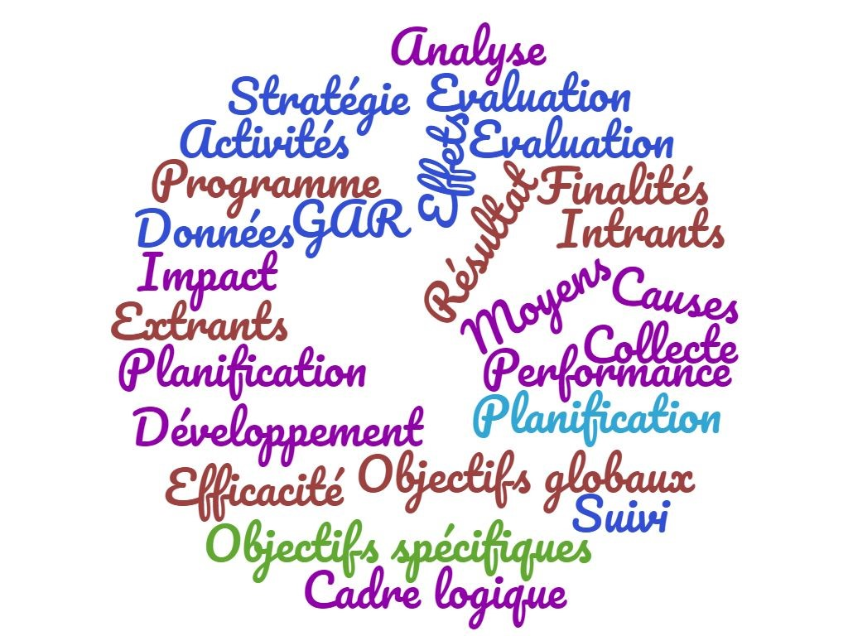
Bonjour à tous

Slide 2
« Les Rendez-vous de la réforme de la gestion des finances publiques et ses enjeux – 15- »
« Communiquer le changement,
réussir la réforme »
Stratégie de communication sur la mise en
place de la réforme sur la gestion des finances publiques
2021
Sophie Morin, Conseillère, Gestion du changement, Organisation et méthodes, GAR

Slide 3
Justificatif de la stratégie: l’importance de communiquer tout au long des trois étapes de la gestion du changement
#1 – Pré-production
Adaptation
Développement
#2 – Production
Formation
Déploiement
#3 – Post-production
Soutien post-implantation
Processus du changement
Préparer le changement
Identifier la portée du changement
Connaître l’organisation
Mettre en place une structure de pilotage du changement
Élaborer une vision et une stratégie
Former les agents ciblés
Gérer la transition
Élaborer le(s) plan(s) de gestion du changement, communication, formation et accompagnement, gestion des résistances
Exécuter les plans
Réforme en place
Soutenir le changement
Recueillir et analyser le feedback
Diagnostiquer les écarts et gérer les résistances
Régler les problèmes
Suivre les progrès
Évaluer la performance
Faciliter l’appropriation
Mesurer l’appropriation
Renforcer les capacités et les attitudes
Créer un climat favorable
Mobiliser les utilisateurs
Maintenir l’engagement
Favoriser l’appropriation

Slide 4
La communication: un axe d’intervention en gestion du changement
SOUTIEN ET ACCOMPAGNEMENT
COMMUNICATION
FORMATION ET TRANSFERT DES COMPÉTENCES
Mobiliser le personnel Expliquer le changement
Expliquer la raison d’être et la portée du projet
Vulgariser le changement par des messages clés, des présentations et des outils de communication.
Développer les nouvelles compétences
Identifier les besoins de formation par clientèle cible
Concevoir le matériel de formation
Transmettre les nouvelles connaissances
Mesurer le transfert des connaissances
Documenter le changement
Effectuer une analyse des parties prenantes, produire un diagnostic, élaborer une stratégie et un plan de gestion du changement, accompagner les gestionnaires, gérer les préoccupations, soutenir les utilisateurs dans leur appropriation du SIGIF et des changements.
ORGANISATION DU TRAVAIL ET PROCESSUS
Définir le changement
Effectuer des analyses d’écarts et d’impacts, documenter les processus et procédures cibles, publier la documentation sur les processus et procédures, etc.

Slide 5
Étapes de l'intégration du changement: la communication comme catalyseur
Début du projet
Cible
Intégration
(vivre)
Appropriation
(faire)
Gestionnaires
Adhésion
(vouloir)
Contribuer au processus de changement
Se sentir propriétaire du changement –
en contrôle
Avoir et utiliser
les ressources nécessaires
Intégrer les nouvelles façons
de faire dans
le quotidien
Maintenir le changement
Assurer l'amélioration continue
Compréhension
(comprendre)
Comprendre
les impacts
Agir sur les impacts
Se préparer pour
la transition
Sensibilisation
(voir)
Comprendre les raisons motivant
le changement
Croire au succès du projet
Avoir conscience des changements à venir
Sensibilisation
(voir)
Compréhension
(comprendre)
Adhésion
(vouloir)
Intégration
(vivre)
Ressources
Appropriation
(faire)
5

Slide 6
Éléments de diagnostic
Avec la fin du PAP 2014-2018, le gouvernement du Sénégal a lancé un nouveau PAP pour la période 2019-2021. Celui-ci correspond au passage vers la budgétisation par résultats de trois programmes pluriannuels, également appelés budgets-programmes. Cette orientation du Gouvernement est dictée par la mise en œuvre des nouvelles directives de l’UEMOA visant à rénover le cadre harmonisé des finances publiques au sein des États membres de l’Union. Dans le cadre du projet AT-PSE, cette initiative correspond à la mise en place de nouvelles façons de faire associées à la chaîne PLANIFICATION-PROGRAMMATION-BUDGÉTISATION-SUIVI-ÉVALUATION (PPBSE)
Nombreux défis subsistent afin d’aligner la gestion des finances publiques (GFP) au Sénégal sur les normes et pratiques recommandées au niveau international, objectif recherché par les directives du nouveau cadre harmonisé des finances publiques (CHFP) de l’UEMOA et transposées dans la nouvelle Loi organique relative aux lois de finances (LOLF) de février 2020
Les nouvelles directives de l’UEMOA en matière de GFP, la LOLF 2020 et le dernier décret n° 2020-1006 du 30 avril 2020, relatif à la gestion budgétaire de l’État prévoient le passage d’une logique de moyens à une logique de résultats, avec l’élaboration de budgets-programme
L’approche programme constitue un changement majeur au niveau des responsabilités budgétaires de l’État. La nouvelle LOLF crée de nouvelles fonctions dans les ministères en décentralisant certaines des responsabilités auparavant attribuées au ministre des Finances et du Budget (MFB)

Slide 7
Éléments de diagnostic spécifiques à la fonction communication
Pour pouvoir jouer un rôle aussi crucial en gestion du changement, la fonction Communication est insuffisamment développée au MMG
Le service de presse ne compte qu’une personne qui exécute principalement des activités de communication externe et de relations avec les médias
La communication interne se fait essentiellement par note de service, circulaire, l’application « WhatsApp », messagerie personnelle et parfois compte-rendu de réunion
Il n’y a pas d’Intranet qui est un outil moderne et efficace de communication
Les personnes consultées ont déploré une faiblesse au niveau de la communication de proximité
Peu de réunions de gestion au sein des structures, qui seraient un lieu privilégié pour informer le personnel et recueillir leur rétroaction et faire le point sur les enjeux et les avancées de la réforme
Manque de personnel et de ressources spécialisées en communication institutionnelle
Plan de communication à élaborer
Politique de communication interne en cours de validation
Politique de communication externe non élaborée
Communication interne peu active
Informations disponibles du côté du MFB et du SIGIF qui dispose d’un site web et d’un intranet mais peu transmises à l’interne du MMG
Expertise du Bureau d’information gouvernementale (BIG) et de la Cellule de communication du MFB à exploiter davantage par le MMG
Documentation, outils et initiatives du projet AT-PSE doivent être mieux communiqués à l’interne du MMG

Slide 8
Rôle de la communication dans un contexte de changement
Diffuse l’information nécessaire pour faire connaître le changement; faire comprendre le changement; faire adhérer les agents au changement et favoriser son appropriation pour pérenniser les nouvelles pratiques
Les axes de la communication à privilégier sont ceux correspondant aux trois phases de la démarche adoptée dans la Stratégie de gestion du changement du MMG. Cet arrimage permet de travailler en plus grande synergie avec l’ensemble des acteurs et d’harmoniser les actions en communication avec celles prévues en gestion du changement.

Slide 9
Recommandations et besoins pour contribuer au renforcement des activités de communication: permettre à la Cellule de jouer pleinement son rôle pour réussir le changement
recommandations/besoins | objectifs | moyens
Mettre en place le « Community Manager »

Slide 10
Axes de communication à privilégier pour réussir le changement
Un rappel des trois phases de la démarche en gestion du changement déployées au ministère
Axes
Optimiser la préparation des agents au changement | Veiller à la compréhension de la transition en cours | Appuyer la stabilisation du changement post projet AT-PSE
Informer sur les éléments suivants pour comprendre, préparer et planifier: Le type de changement Les nouvelles façons de faire Les Rôles et les responsabilités Suivre l’élaboration de la stratégie et du plan de gestion Préparer le plan de communication Suivre l’élaboration du plan de formation Suivre les activités à venir en soutien et accompagnement, réorganisation du travail) Diffuser les conditions de succès Diffuser les résultats attendus du changement | Diffuser le plan de gestion du changement et la stratégie Diffuser les mesures de soutien et d’accompagnement Participer et transmettre les enquêtes et entretiens sur le changement Diffuser l’actualisation du plan de GdC selon la rétroaction des agents Diffuser les résultats des mesures du changement Mettre à jour et diffuser le Guide de publication (répertoire des outils et documents officiels liés la chaîne PPBSE) Veiller à appuyer les structures dans la mise en place de mécanisme de communication interne (réunion de travail, procédure de gestion du courrier, etc.) | Diffuser les évaluations et les analyses sur le pilotage, les indicateurs, l’appropriation des parties prenantes, la démarche, les plans, les leçons apprises. Diffuser les mécanismes d’internalisation et de stabilisation de la chaîne PPBSE Communiquer toute information relative au soutien et accompagnement

Slide 11
Facteurs de succès pour l’implantation de la réforme des finances publiques
Disponibilité de ressources humaines compétentes pour appliquer la réforme
Moyens et ressources matérielles suffisants et adéquats
Engagement continu de la haute direction et promotion de la réforme
Pilotage efficace du projet
Objectifs, portée et cibles communiqués et partagés avec les parties prenantes
Rigueur dans l’application des procédures et l’organisation du travail
Renforcement de la fonction supervision et contrôle interne
Amélioration continue de l’environnement informatique
Nécessité de définir clairement en quoi consiste la réussite (mesures des résultats et indicateurs)

Slide 12
Cibles de la communication du changement
Décideurs | Contributeurs | Utilisateurs
Chefs de service régionaux Comité de pilotage Comité de coordination des programmes | Unités de support : Cellule des études, de la planification et du suivi (CEP-SE) Cellule Genre/Équité Cellule Communication Cellule Informatique DAGE (RH, formation, SIGIF, CSP) | Ordonnateur (ministre) Ordonnateur délégué (DAGE ou RFIM) Coordonnateur des programmes (Secrétaire général) Responsables Programme (RProg) Responsables d’actions (RAction) Responsable d’activités (RActivité) Contrôleurs de gestion

Slide 13
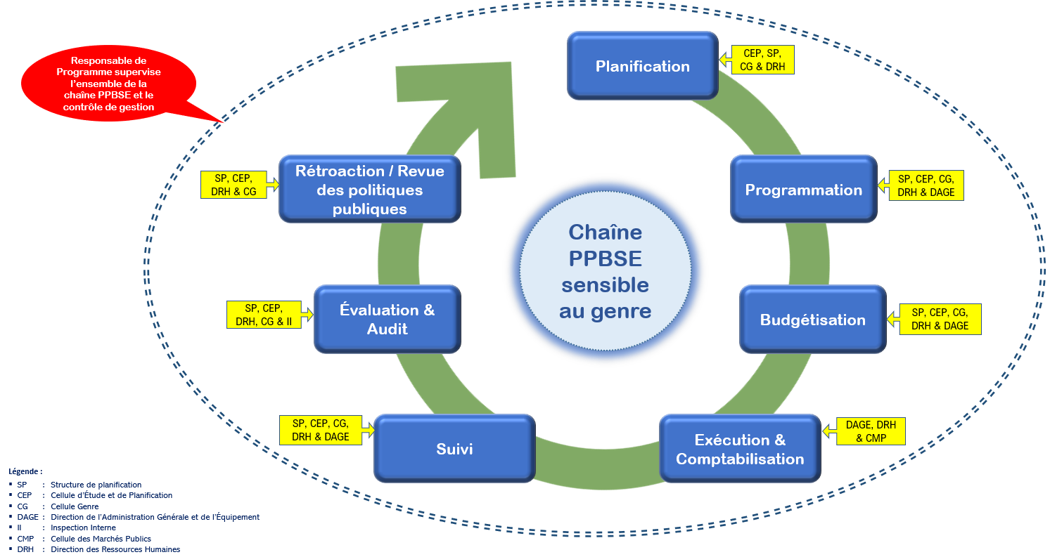
Cibles: Agents/Structures dans la chaîne PPBSE

Slide 14
  Responsabilités de l’Unité de communication
Élaborer une Stratégie et des plans de communication internes (normalement il devrait y avoir une Politique de communication interne et une pour l’externe)
Préparer le matériel et les activités de communication
Diffuser les informations selon le calendrier approuvé
Effectuer des sondages pour évaluer l’impact des communications
Faire un rapport sur les résultats des sondages pour ajustement au Plan de gestion du changement le cas échéant
Suivre de près les activités et décisions de la structure de pilotage pour diffuser les informations pertinentes au bon moment

Slide 15
Cinq caractéristiques d’une communication efficace

Slide 16
Répondre efficacement aux besoins d’informations
De quoi s’agit-il?
Qui est touché par le changement?
Quand sera-t-il déployé?
Comment va-t-il me toucher?
Qu’est-ce qu’il y a là-dedans pour moi?
Aide-mémoire!
Politique de communication
Stratégie de communication
Plans de communication
Distinguer la communication externe/interne pour chaque document

Slide 17
Plan de communication
Informer les parties prenantes pour favoriser une compréhension uniforme des résultats attendus du changement et des activités qui doivent être réalisées. Le plan de communication comprendra:
Les résultats attendus de la communication
Les parties prenantes
Les besoins d’information
Les messages clés
Les activités de communication/moyens
Les responsables des activités de communication
Note: Un plan de communication est en cours d’élaboration
Rappel!
Un plan de communication interne doit reposer sur une politique et une stratégie de communication internes

Slide 18
Moyens de communication
La combinaison des moyens et des supports de communication vise à :
Donner une grande visibilité au changement en cours
Favoriser une meilleure connaissance et compréhension des changements
Susciter l’adhésion des publics cibles aux résultats attendus
Contrôler le message

Slide 19
Identification des moyens pour communiquer
moyens | activités liées | budget | responsables
Site Web | En cours de validation auprès du ministre
Intranet | Recherche de plateforme en open source Test actuellement avec Bitrix
Webinaire
Technologique (supports d’affichage numériques) | Diffusion dans les étages (couloir) de message et information
Plateforme d’échange et de partage d’informations (PEPI) | À intégrer éventuellement dans l’intranet Répertoire de documents à l’intention des agents selon les besoins
Groupes WhatsApp | Groupe MMG (plus restreint avec directeurs, Directeur cabinet, SG, quelques agents) Groupe Wa MMG (ensemble des agents) Groupe Femmes MMG Groupe Amicale MMG (échange sur les besoins des agents) Groupe équipe en GdC
Page Facebook MMG | Page publique Information sur les activités du ministère

Slide 20
Gérer le changement pour atteindre les résultats attendus: la nécessité de communiquer
Interventions en
Gestion du changement
Résultats
Communication
Sensibilisation /
Compréhension
Organisation du travail
et processus
Adhésion
Soutien et
accompagnement
Connaissances
Gestion des
préoccupations
Habiletés
Formation
Appropriation /
Intégration /
Institutionnalisation

Slide 21
Merci pour votre participation!
Sophie Morin
Sophie.morin@cowater.com

